Slide 1
Обзор методологии SADT (Structured Analysis and Design Technique)

Slide 2
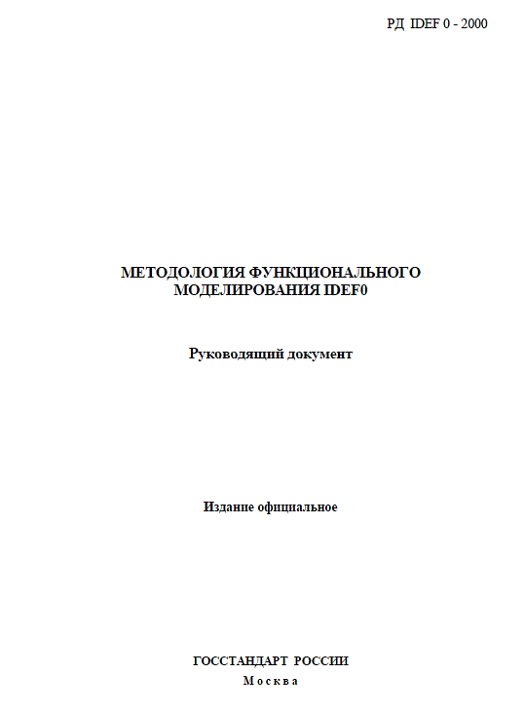
РД IDEF 0 - 2000. Методология функционального моделирования IDEF0
Котлеты по-одесски, или с чем кушать IDEF0
Использование IDEF0 для описания и классификации процессов в рамках системы качества
Методика и порядок работ по определению, классификации и идентификации процессов. описание процессов на базе методологии IDEF0
Актуально ли на сегодня моделирование в IDEF0?
IDEF0. Знакомство с нотацией и пример использования

Slide 3
Назначение и состав методологии SADT
Методология SADT (Structured Analysis and Design Technique – методология структурного анализа и проектирования) представляет собой совокупность методов, правил и процедур, предназначенных для построения моделей системы
Начало разработки методологии – Дуглас Росс (США), середина 60-х гг. ХХ в

Slide 4
Назначение и состав методологии SADT
Методология SADT включает семейство стандартов IDEFX:
IDEF0 – методология функционального моделирования
IDEF1 – методология моделирования информационных потоков внутри систем
IDEF2 – методология динамического моделирования систем
IDEF3 – методология документирования процессов, происходящих в системе
IDEF4 – методология построения объектно-ориентированных систем

Slide 5
Применение методологии IDEF0
IDEF0 может применяться на ранних этапах создания широкого круга систем.
Может быть использована для анализа функций существующих систем и выработки решений по их улучшению.
Основу методологии IDEF0 составляет графический язык описания процессов – графика "блоков и дуг"
IDEF0-диаграммы отображают производственную операцию в виде блока, а интерфейсы входа/выхода в/из операции представляются дугами
Модель в нотации IDEF0 представляет собой совокупность иерархически упорядоченных и взаимосвязанных диаграмм

Slide 6
Основные элементы концепции IDEF0
Результат: Модель – искусственный объект, представляющий собой отображение (образ) системы и ее компонентов
Блочное моделирование и его графическое представление
Представление любой изучаемой системы в виде набора взаимодействующих и взаимосвязанных блоков, отображающих процессы, операции, действия, происходящие в изучаемой системе
Лаконичность и точность
Документация, описывающая систему должна быть точной и лаконичной – обеспечивается графическим языком

Slide 7
Основные элементы концепции IDEF0
Передача информации
Обеспечение передачи информации от одного участника разработки модели к другому
Строгость (формализм) и точность
Выполнение правил IDEF0 требует достаточной строгости и точности – правила описаны стандартом
Итеративное моделирование
Разработка модели в IDEF0 представляет собой пошаговую, итеративную процедуру
Отделение «Организации» от «функций»
Следует избегать изначальной «привязки» функций исследуемой системы к существующей организационной структуре моделируемого объекта

Slide 8
Диаграммы методологии IDEF0
Модель (AS-IS, TO-BE или SHOULD-BE) может содержать 4 типа диаграмм:
Контекстная диаграмма
Диаграмма декомпозиции
Диаграмма дерева узлов
Диаграмма только для экспозиции (for exposition only, FEO)

Slide 9
Диаграммы методологии IDEF0
Контекстная диаграмма (диаграмма верхнего уровня) – вершина древовидной структуры диаграмм
Показывает назначение системы (основную функцию) и ее взаимодействие с внешней средой
В каждой модели может быть только одна контекстная диаграмма
После описания основной функции выполняется функциональная декомпозиция, т. е. определяются функции, из которых состоит основная

Slide 10
Диаграммы методологии IDEF0
Функции делятся на подфункции и так до достижения требуемого уровня детализации исследуемой системы
Диаграммы, которые описывают каждый такой фрагмент системы, называются диаграммами декомпозиции
После каждого сеанса декомпозиции проводятся сеансы экспертизы – эксперты предметной области указывают на соответствие реальных процессов созданным диаграммам.
Найденные несоответствия устраняются, после чего приступают к дальнейшей детализации процессов.

Slide 11
Диаграммы методологии IDEF0
Диаграмма дерева узлов показывает иерархическую зависимость функций (работ), но не связи между ними.
Их может быть несколько, поскольку дерево можно построить на произвольную глубину и с произвольного узла.
Диаграммы для экспозиции строятся для иллюстрации отдельных фрагментов модели с целью отображения альтернативной точки зрения на происходящие в системе процессы
например, с точки зрения руководства организации

Slide 12
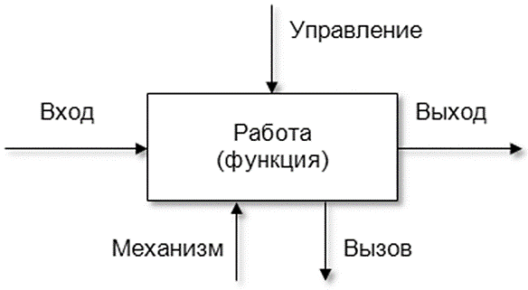
Элементы графической нотации IDEF0
Главными компонентами модели являются диаграммы
На них отображаются функции системы в виде прямоугольников, а также связи между ними и внешней средой посредством стрелок

Slide 13
Элементы графической нотации IDEF0
вход (input) – материал или информация, которые используются и преобразуются работой для получения результата (выхода).
управление (control) – управляющие, регламентирующие и нормативные данные, которыми руководствуется работа
механизм (mechanism) – ресурсы, которые выполняют работу
вызов (call) – стрелка указывает, что некоторая часть работы выполняется за пределами рассматриваемого блока

Slide 14
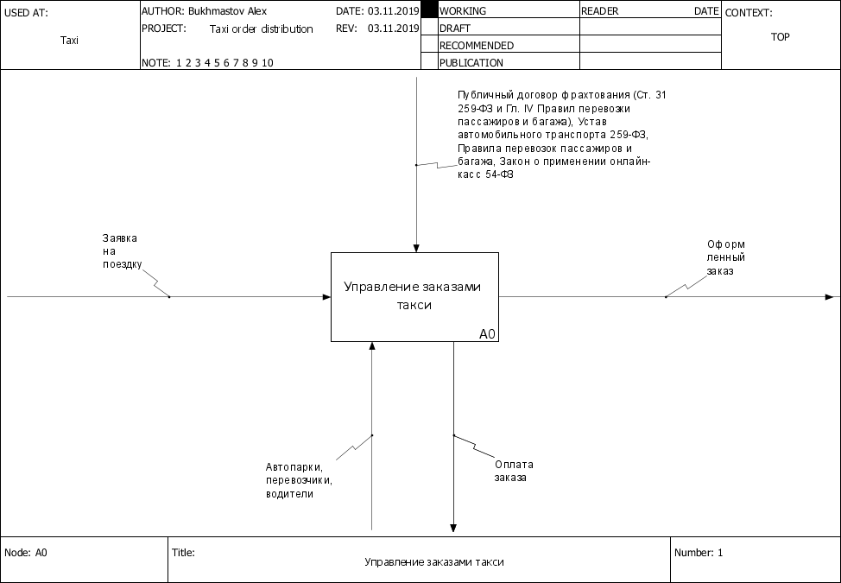
Контекстная диаграмма. Пример.

Slide 15
Декомпозиция системы
Каждая отдельная функция должна решать одну, строго определенную задачу
В противном случае необходима дальнейшая декомпозиция или разделение функций
При объединении функций в подсистемы необходимо стремиться, чтобы
внутренняя связность (между функциями внутри модуля) была как можно сильнее,
а внешняя (между функциями, входящими в разные модули), как можно слабее

Slide 16
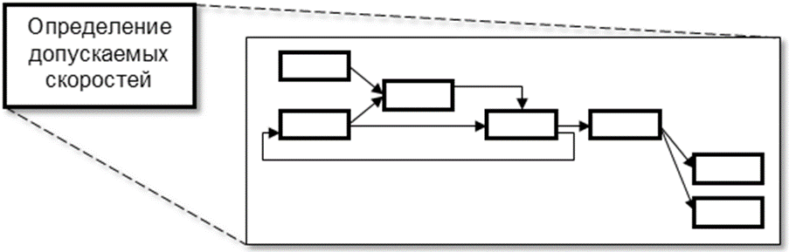
Типы связей между работами
Иерархическая связь (связь «часть» – «целое») имеет место между функцией и подфункциями, из которых она состоит

Slide 17
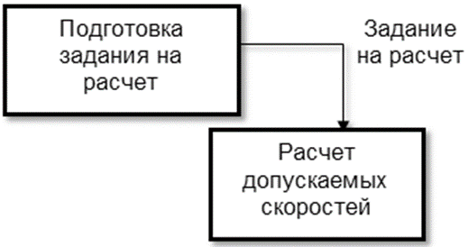
Типы связей между работами
Регламентирующая (управляющая, подчиненная) связь отражает зависимость одной функции от другой, когда выход одной работы направляется на управление другой.
Функцию, из которой выходит управление, следует считать регламентирующей или управляющей, а в которую входит – подчиненной.
Прямая связь по управлению – управление передается с вышестоящей работы на нижестоящую

Slide 18
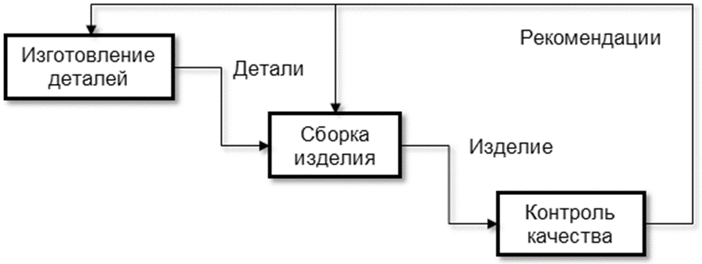
Типы связей между работами
Регламентирующая (управляющая, подчиненная) связь отражает зависимость одной функции от другой, когда выход одной работы направляется на управление другой.
Функцию, из которой выходит управление, следует считать регламентирующей или управляющей, а в которую входит – подчиненной.
Обратная связь по управлению – управление передается от нижестоящей к вышестоящей

Slide 19
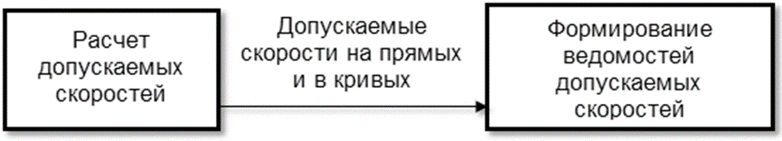
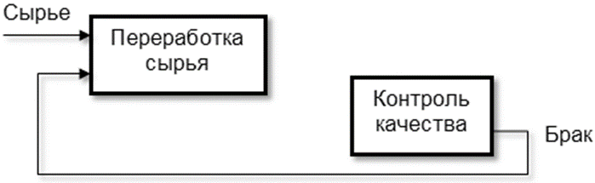
Типы связей между работами
Функциональная (технологическая) связь имеет место, когда выход одной функции служит входными данными для следующей функции.
С точки зрения потока материальных объектов данная связь показывает технологию (последовательность работ) обработки этих объектов.
Прямая связь по входу, когда выход передается с вышестоящей работы на нижестоящую
Обратная связь по входу, когда выход передается с нижестоящей к вышестоящей

Slide 20
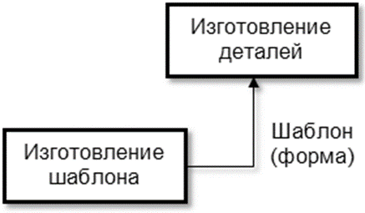
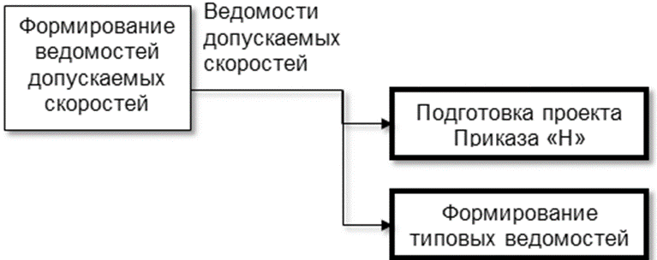
Типы связей между работами
Потребительская связь имеет место, когда выход одной функции служит механизмом для следующей функции
Одна функция потребляет ресурсы, вырабатываемые другой
Информационная связь имеет место между функциями, использующими в качестве входных данных одну и ту же информацию

Slide 21
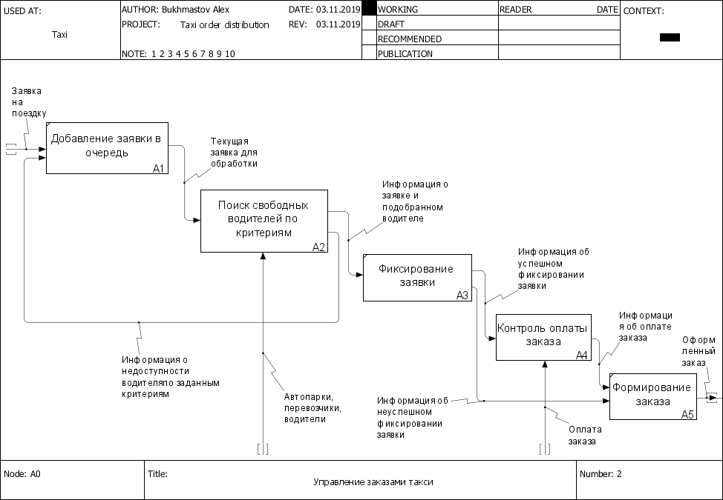
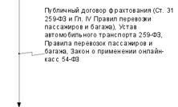
Диаграмма декомпозиции первого уровня

Slide 22
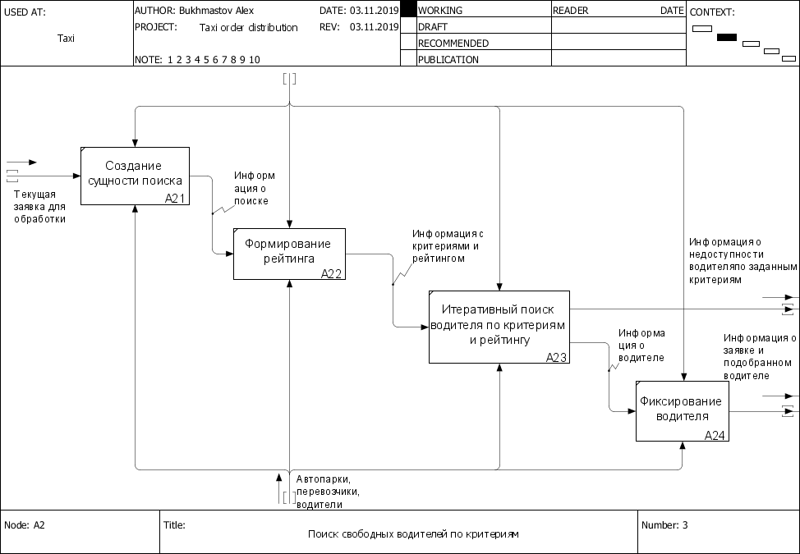
Диаграмма декомпозиции второго уровня для блока А2

Slide 23
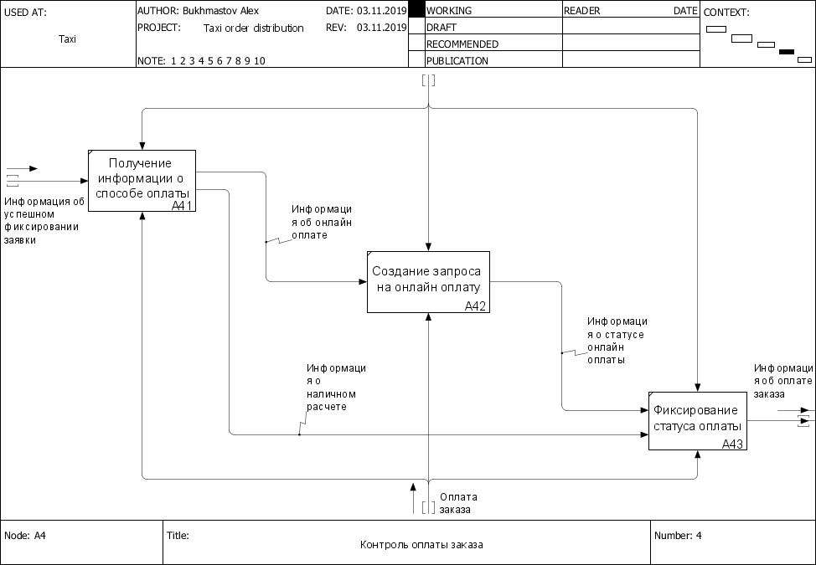
Диаграмма декомпозиции второго уровня для блока А4

